Slide 1

Skriptni programski jezici
Hrvoje Čičak

Slide 2
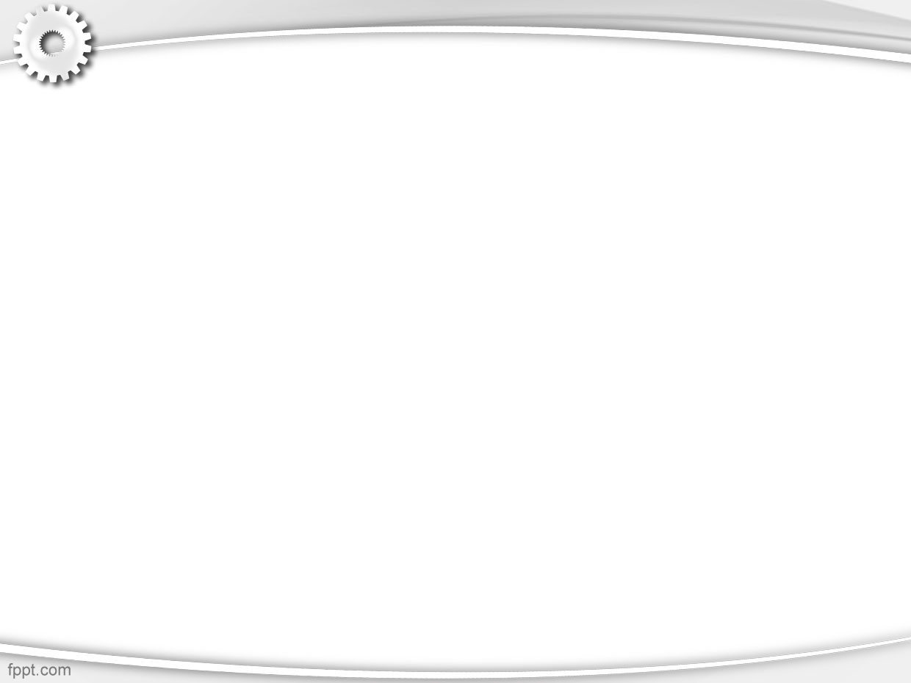
Što su skriptni jezici
Automatizacija izvršavanja zadataka
„ljepilo” između programa
Upravljanje periferijom (PostScript)
AI u igrama, botovi

Slide 3
Povijest?
1950-ih mainframe – JCL
1960-ih terminali – prvi CLI
1970-ih UNIX shell – sh
1980-ih IBM PC – DOS batch
1990-ih razvoj modernih skriptnih jezika
2000-ih web – Javascript
2010-ih OOP OS-evi - PowerShell

Slide 4

bash
#!/bin/bash (shebang ili hashbang)
Većina komandi vraća stringove
Striktna pravila „whitespace”
Posebni karakteri
Evaluirajući stringovi
chmod -x ime_skripte.sh

Slide 5

PowerShell
Elevated privilegies za uključivanje skripti
Set-ExecutionPolicy RemoteSigned
Fleksibilnija sintaksa od basha
Komande vraćaju objekte
Potpisivanje skripte

Slide 6
Web lokacije
https://stackoverflow.com
https://mcpmag.com
https://docs.microsoft.com/en-us/powershell
https://www.tldp.org/LDP/Bash-Beginners-Guide/html/index.html
https://bash.cyberciti.biz/guide/Main_Page
https://drive.google.com/drive/folders/1SpbLcK4bwREoEd7g7oUx4Iy-7js4JLtk?usp=sharing

Slide 7
Hvala na pažnji!

